Slide 1

UNIVERSITA' degli STUDI di PERUGIA/TERNI
Corso di Laurea in Medicina e Chirurgia
Corso integrato Medicina di Laboratorio
Microbiologia Clinica
INFEZIONI DELLE BASSE VIE RESPIRATORIE

Slide 2
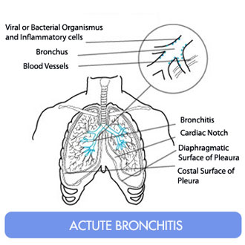
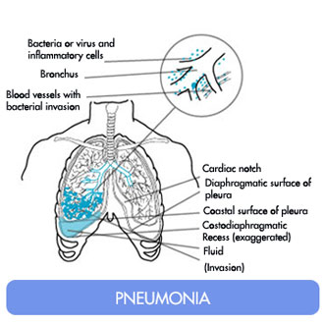
INFEZIONI DELLE BASSE VIE RESPIRATORIE
Albero bronchiale
ACUTA
BRONCHITE
CRONICA
BRONCHIOLITE
POLMONITE (CAP, VAP, HAP)
ASCESSO POLMONARE
EMPIEMA POLMONARE
Parenchima polmonare - pleura

Slide 3
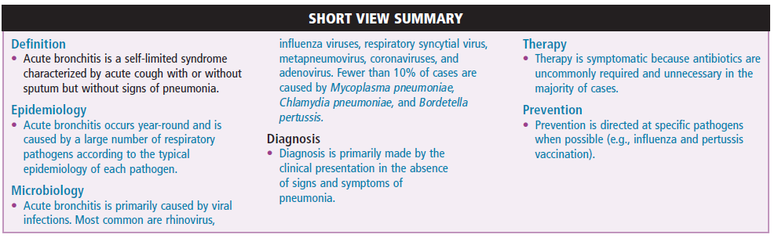
Bronchite acuta
Sindrome autolimitantesi caratterizzata da tosse acuta, con o senza espettorazione, senza segni di polmonite.
Bronchiolite è un patologia prevalentemente infantile ed è causata soprattutto da virus respiratorio sinciziale, virus parainfluenzali, virus dell’influenza o adenovirus

Slide 4
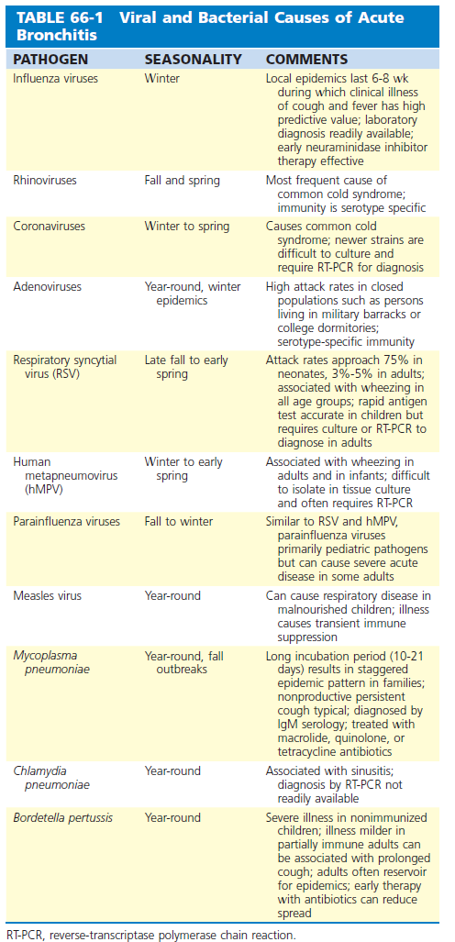
Bronchite acuta:
agenti eziologici

Slide 5

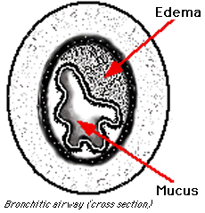
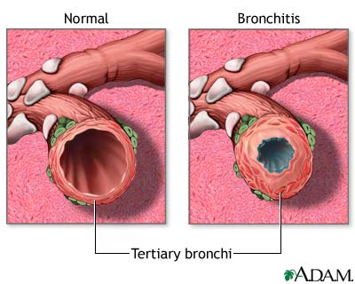
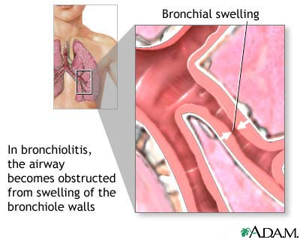

Slide 6
Bronchite acuta: clinica
tosse
+/- espettorato muco-purulento
rialzo termico
Diagnosi microbiologica
esame batteriologico e colturale delle secrezioni
recupero delle secrezioni nasofaringee per l’isolamento di virus

Slide 7
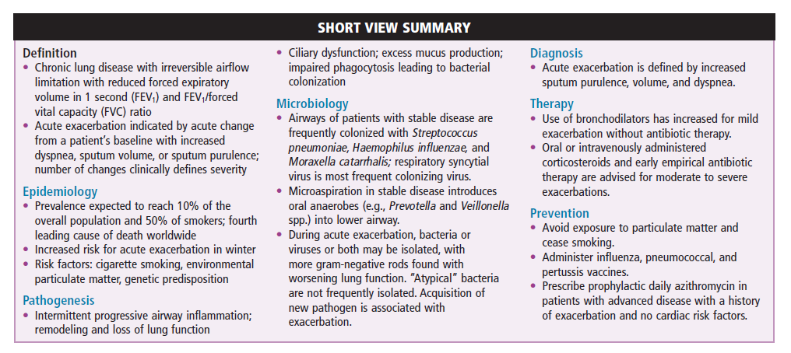
Riacutizzazioni BPCO = COPD
(Obstructive Chronic Pulmonary Disease)
Clinica:
Alterazione funzionalità respiratoria
Espettorazione purulenta abbondante, specialmente al mattino
Dispnea

Slide 8
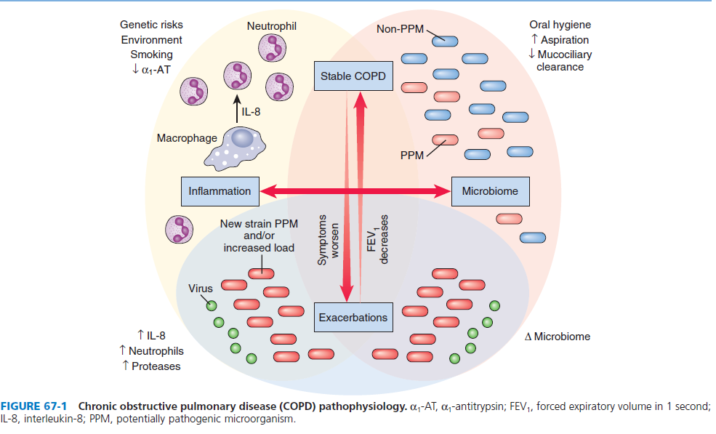
Patogenesi riacutizzazioni BPCO
Potenziali patogeni
S. pneumoniae
H. influenzae
B. catharralis
VRS

Slide 9
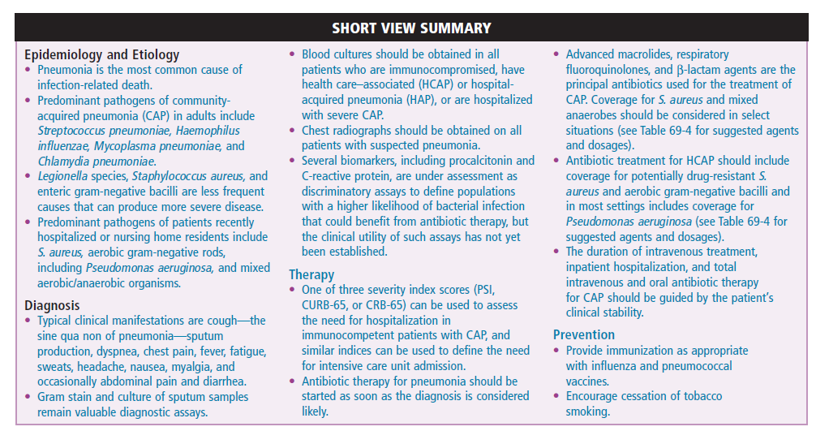
Polmonite

Slide 10
POLMONITE: definizione
infezione del parenchima polmonare distale ai bronchioli terminali, associata ad evidenza clinica e radiologica di addensamento di aree polmonari

Slide 11
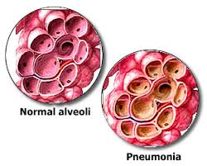
POLMONITE ACUTA
L’insorgenza è caratterizzata da:
malessere, febbre ingravescente, oppure improvvisa con brividi (pneumococcica)
Il sintomo principale è rappresentato dalla tosse
Negli adulti la tosse diviene produttiva con la formazione
dell’escreato (materiale purulento più o meno ricco di PMN negli alveoli e nei bronchioli)
Segni di alterazione degli scambi
gassosi alveolari dovuti
alla presenza dell’essudato sono:
– aumentata frequenza respiratoria
– dispnea
– cianosi

Slide 12
POLMONITE CRONICA
• Ha un inizio insidioso che può durare settimane o mesi.
• I sintomi iniziali sono:
– febbre
– brividi
– malessere
– tosse
– perdita di peso
– perdita dell’appetito
– insonnia
– sudorazioni notturne

Slide 13
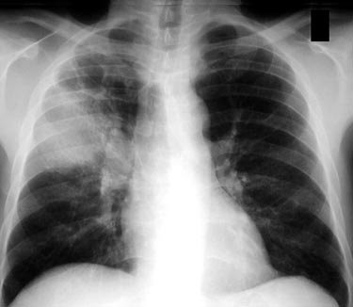
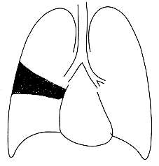
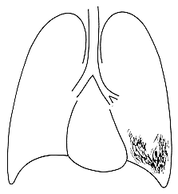
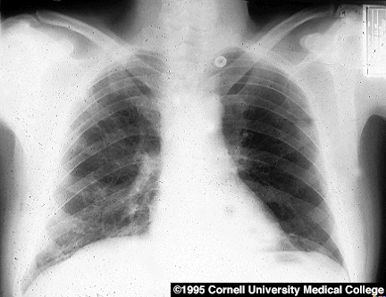
POLMONITE: INFEZIONE DEL PARENCHIMA POLMONARE
compresi spazi alveolari e tessuto interstiziale
Può essere causata da batteri o virus
- infiammazione del parenchima polmonare con conseguente
consolidazione del tessuto
polmonite lobare: denota
un processo alveolare che
coinvolge un intero lobo
- polmonite lobulare coinvolge una porzione di un lobo
- broncopolmonite: denota un processo
alveolare diffuso in zone diverse
contigue ad un bronco
- polmonite interstiziale: infezione
sparsa dell’interstizio (fibre elastiche
e collagene)

Slide 14
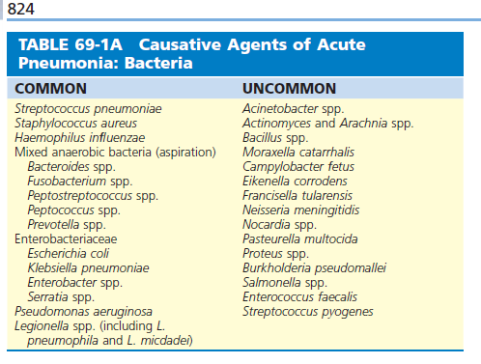
Polmonite acuta:
agenti eziologici batterici

Slide 15
POLMONITE BATTERICA
Streptococcus pneumoniae è l’agente più
isolato nella “polmonite di comunità”
(responsabili del 90% di tutti i casi di polmonite)
il 5 - 25% dei soggetti normali presenta
pneumococchi nella popolazione microbica residente.
Altre specie raramente causa di polmonite batterica
Staphylococcus aureus
Haemophilus influenzae
Streptococcus pyogenes
Klebsiella pneumoniae.

Slide 16
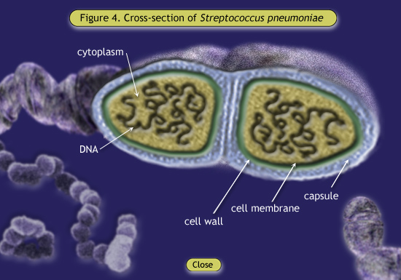
Streptococcus pneumoniae
Arriva al polmone per via inalatoria,
colonizza i piccoli bronchi, si replica
e dà origine al processo infiammatorio
a livello degli spazi alveolari in cui
si accumula un fluido ricco di proteine.
Tale fluido rappresenta un terreno di coltura per i batteri che possono diffondere ad altri alveoli dando la polmonite lobare
Si può avere batteriemia e anche infezioni extrapolmonari
come artrite settica, endocardite, meningite.

Slide 17
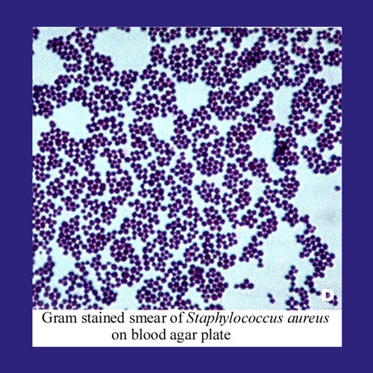
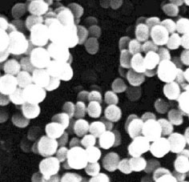
Staphylococcus aureus
Può essere causa di polmonite in soggetti a rischio come
bambini, anziani e soggetti ospedalizzati, con fibrosi cistica
o come polmonite batterica secondaria a infezione virale
da virus influenzale A e B.

Slide 18
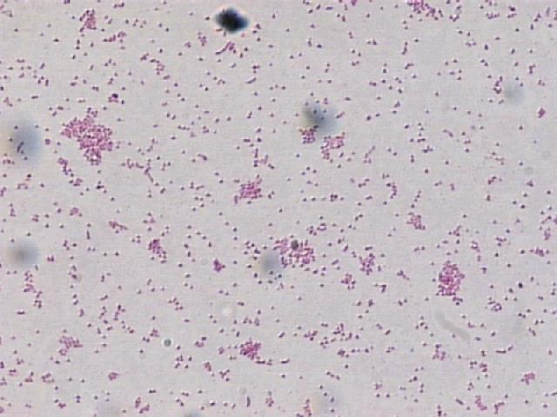
Haemophilus influenzae
Erroneamente ritenuto causa di influenza durante la
pandemia del 1918, è spesso causa di polmonite batterica
(la più diffusa dopo quella da Streptococcus pneumoniae).
In particolare, ceppi capsulati contenenti il polisaccaride
capsulare tipo B (Hib) sono i più virulenti in grado di
dare forme polmonite, soprattutto nei bambini di età
inferiore ad 1 anno, ed anche meningiti ed epiglottiti

Slide 19
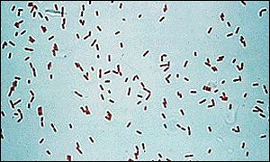
I bacilli Gram-negativi raramente (< 2%) causano polmonite “community-acquired”, ma sono responsabili della maggior parte delle polmoniti nosocomiali, in
genere in pazienti sottoposti a ventilazione assistita
Specie responsabili:
Pseudomonas aeruginosa, Escherichia coli, Enterobacter sp, Proteus sp, Serratia marcescens, and Acinetobacter sp.

Slide 20
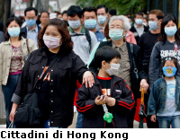
POLMONITE ATIPICA
sostenuta da microrganismi diversi tra cui
Mycoplasma pneumoniae
Chlamydia sp
Legionella,
Coxiella burnetii, Francisella e Yersinia.
Virus (RSV, adenovirus…etc)
2003: epidemia di polmonite
atipica da Coronavirus (SARS-CoV)
Fra i funghi, Cryptococcus neoformans, Aspergillus e Candida spp, sono responsabili di polmonite in pazienti immunodepressi.

Slide 21

Mycoplasma pneumoniae
La polmonite da Mycoplasma è detta
POLMONITE ATIPICA PRIMARIA
o polmonite da “agente infettante di Eaton”.
M. pneumoniae attacca e distrugge le cellule ciliate.
E’ il più comune agente di infezioni polmonari nella fascia di età tra 5 e 35 anni.
E’ responsabile di epidemie (scuole, caserme) che si diffondono lentamente poichè il periodo di incubazione è di 10-14 giorni.

Slide 22
Diagnosi differenziale fra polmonite tipica ed atipica
TIPICA ATIPICA
Storia clinica Esordio rapido con febbre Subdola (5 – 7 giorni)
alta e brividi
Radiologia Intra-alveolare Interstiziale
Es. obiettivo Consolidamento sempre Consolidamento spesso presente presente
Escreato Purulento e rugginoso Mucoide
Età Ogni età Adolescenti
Dolore pleurico Frequente Raro
Conta leucocitaria Aumentata
(PMN: 12.000 mm3) Normale o leggermente
aumentata

Slide 23
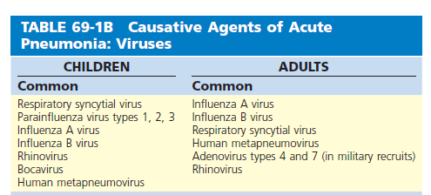
Polmonite acuta:
agenti eziologici virali

Slide 24
Polmoniti virali: rare nell’adulto.
In pazienti con infezione da virus influenzale, una complicazione relativamente frequente è una polmonite batterica da Haemophilus influenzae, Streptococcus pyogenes, o da Staphylococcus aureus.
Tale superinfezione batterica è facilitata, in soggetti a rischio (soprattutto anziani) dall’indebolimento delle difese dell’immunità innata causate dalla replicazione virale a livello della mucosa del tratto respiratorio superiore, che consente ai batteri di arrivare al polmone

Slide 25
CAP
CAP = polmonite in paziente non ospedalizzato o non residente in strutture per lungodegenti da ≥ 14 giorni
Clinical Infectious Diseases 2000;31:347-82

Slide 26
Importanza delle CAP
5.6 milioni di casi/anno
1.1 milioni richiedono ospedalizzazione
Mortalità =12% nei pz ospedalizzati; circa 40% in pz ricoverati in Terapia Intensiva (ICU)
Am J Respir Crit Care Med 163:1730-54, 2001

Slide 27
Polmonite lobare, o lobare franca (ad es da S. pneumoniae o da Haemophilus influenzae, più raramente B. catharralis).
Così definita perché interessa un intero lobo polmonare e perché si svolge secondo cicli ben definiti:
stadi della polmonite lobare
a) 12-24 ore dopo l’inalazione si ha lo stadio della congestione
b) dopo 2-3 giorni si ha lo stadio della epatizzazione rossa
c) dopo 3-4 giorni si ha lo stadio della epatizzazione grigia
d) dopo 4-5 giorni stadio della risoluzione

Slide 28
stadio della congestione: Durata: 1-2 giorni
- il parenchima è aumentato di peso e di consistenza, di colore rosso scuro
- gli alveoli sono ripieni di una rete di fibrina
- i setti sono ispessiti
stadio della epatizzazione rossa: Durata: 3-4 giorni
- l’area interessata ha l’aspetto e la consistenza del fegato
- presenza di essudato fibrinoso, emazie, gli alveoli non contengono più aria ma una rete di fibrina con pneumococchi ed emazie

Slide 29
stadio della epatizzazione grigia:
- l’area interessata è di colore grigio
- Influsso di granulociti neutrofili (PMN) che fagocitano pneumococchi ed emazie
- l’interstizio non è più congesto
stadio della risoluzione:
- consistenza molle
- colliquazione della fibrina
- lisi dei PMN (liberazione di enzimi proteolitici)
- prevalenza di macrofagi (rimozione del materiale accumulato negli alveoli)
Riprende la microcircolazione dei setti
Ritorna l’aria negli alveoli

Slide 30
HAP
Polmonite che insorge ≥48 h ricovero
Infezione che non era in incubazione prima del ricovero
Am J Respir Crit Care Med 153:1711-25, 1995

Slide 31
HAP - Epidemiologia
5-10 casi/ 1.000 ricoveri
Incidenza molto più elevata se ventilazione meccanica (rischio 6-20 volte più elevato)
Seconda causa più frequene delle infezioni nosocomiali
Prima infezione nosocomiale per Mortalità e Morbidità
Mortalità di circa 70%
Aumento giorni di degenza di 7-9 gg
Am J Respir Crit Care Med 153:1711-25, 1995

Slide 32
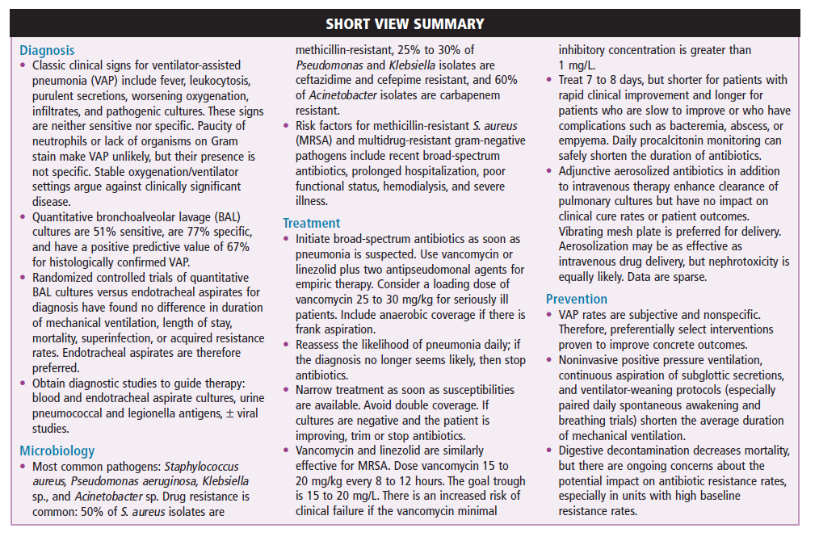
VAP, Ventilator Assisted Pneumonia
PAG 3325

Slide 33
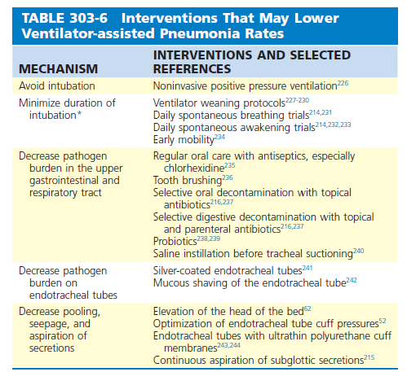
Fattori che riducono il rischio di VAP

Slide 34
Most common pathogens implicated in lower respiratory tract syndromes
Disease and pathogen
% of cases
Disease and pathogen
% of cases
Acute bronchitis
Respiratory viruses
Bordetella pertussis
Mycoplasma pneumoniae
Chlamydia pneumoniae
Hospital-acquired pneumonia
Gram-negative bacilli
Pseudomonas aeruginosa
Enterobacter spp.
Klebsiella pneumoniae
Acinetobacter spp.
Legionella spp.
Haemophilus influenzae
Other
Gram-positive cocci
Staphylococcus aureus
Streptococcus pneumoniae
Other
Anaerobes
Fungi
Mixed
90
5-10
5-10
5-10
16
11
7
3
0-2
0-2
0-10
17
2-20
2-5
10-20
0-10
13-54
Communty-acquired pneumonia
Streptococcus pneumoniae
Haemophilus influenzae
Legionella spp.
Mycoplama pneumoniae
Klebsiella spp.
Enteric gram-negative bacilli
Staphylococcus aureus
Chlamydia spp.
Influenza virus
Hantavirus
Other virus
Mycobacterium tuberclosis
Moraxella catharralis
Unknow
66
1-12
2-15
2-14
3-14
6-9
3-14
5-15
5-12
<1-2
<1-12
<1-10
<1-2
23-49
Modified, Carroll K.C., J Clin Microbiol, 2022

Slide 35
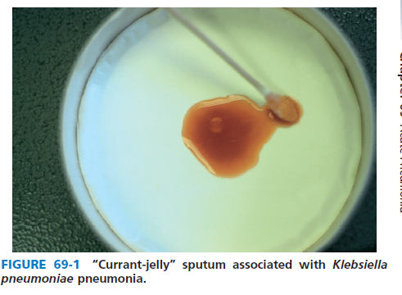

Slide 36
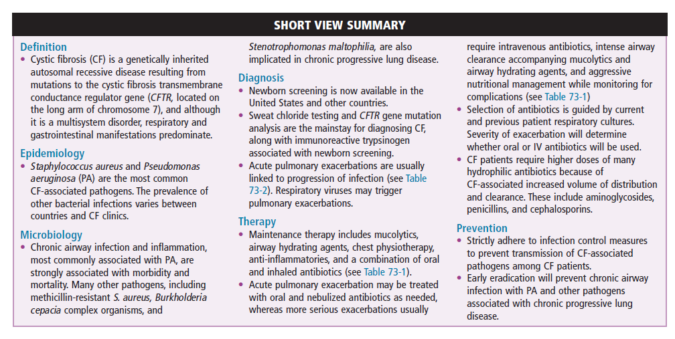
Fibrosi cistica

Slide 37
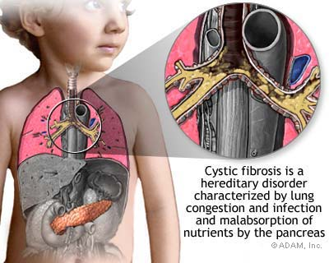
Fibrosi cistica
Malattia genetica ereditaria (autosomica recessiva) mortale più comune nella popolazione caucasica.
Mutazione nel gene CF (cromosoma 7), che codifica per la proteina CFTR (Cystic Fibrosis Transmembrane conductance Regulator) che funziona come canale per il cloro.
La sintomatologia, che coinvolge differenti organi interni, è riconducibile all'anomalia nell'escrezione del cloro, normalmente mediata dalla proteina codificata dal gene CFTR. Tale alterazione porta alla secrezione di muco molto denso e viscoso. La conseguente disfunzione ghiamdolare e del muco sull’epitelio respiratorio provoca i sintomi principali (comparsa di infezioni polmonari ricorrenti, insufficienza pancreatica, steatorrea, cirrosi epatica, ostruzione intestinale e infertilità maschile)

Slide 38
Fibrosi cistica: manifestazioni cliniche
Dipendono dalla viscosità delle secrezioni e dalle infezioni batteriche croniche polmonare
>90% dei pz muoiono per insufficienza respiratoria progressiva
La maggior parte delle infezioni polmonari sono causate da Staphylococcus aureus, Pseudomonas aeruginosa, Burkholderia cepacia complex.
Tosse cronica, espettorato purulento, dispnea, anoressia, perdita di peso.
Complicanze: emottisi, pneumotorace, sepsi

Slide 39
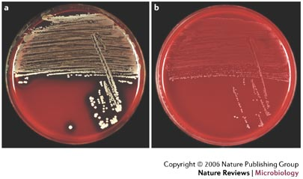
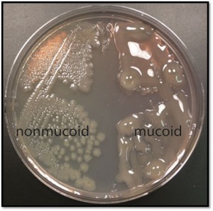
Fibrosi cistica: microbiologia
Staphylococcus aureus:
MSSA, MRSA, ceppi con ridotta sensibilità a vancomicina
Small colony variant: evidenziato sempre più frequentemente in pz con CF. Presentano una elevata resistenza all’immunità cellulo-mediata.
Pseudomonas aeruginosa:
Fenotipo mucoide
= capsula di alginato di calcio

Slide 40
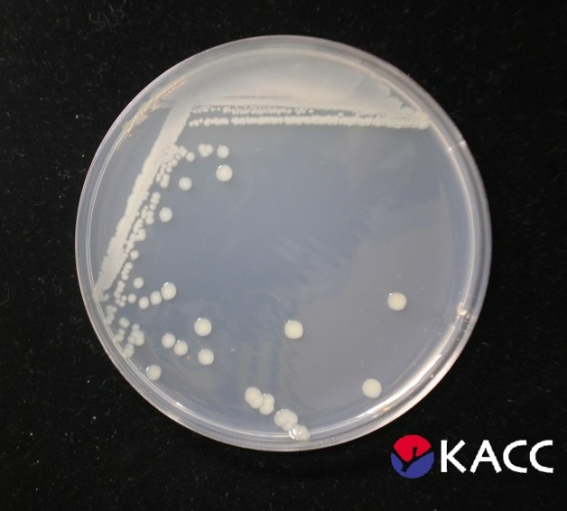
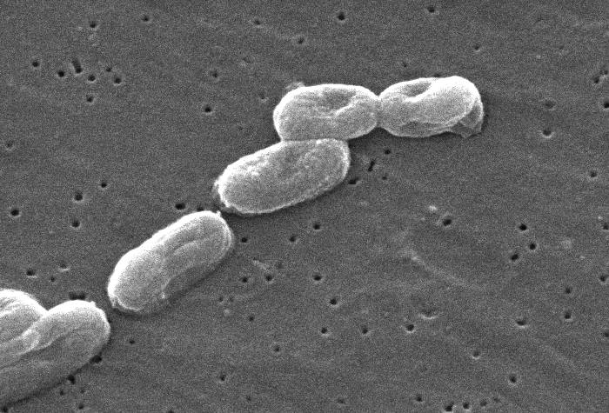
Fibrosi cistica: microbiologia
Burkholderia cepacia patogeno emergente isolato da circa 10% pz con CF.
Molti pz sviluppano la cepacia syndrome, caratterizzata da insufficienza respiratoria acuta e batteriemia (prognosi infausta entro 6 mesi)
La capacità di produrre biofilm è alla base della resistenza di questa specie alla terapia antibiotica

Slide 41
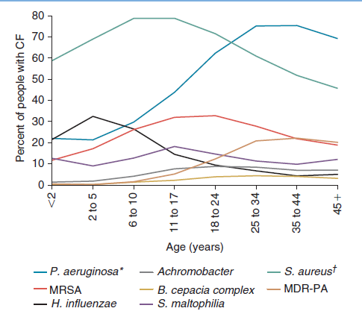
Fibrosi cistica
agenti eziologici di infezione per classi d’età
Fenotipo mucoide

Slide 42
Diagnosi LRTI
Segni clinici
Segni radiologici
Dati di laboratorio?

Slide 43
Ruolo dei test microbiologici
Rilevare l’agente eziologico per permettere la terapia appropriata/mirata
Il test di laboratorio ideale NON esiste
Carroll K.C., J Clin Microbiol, 2002

Slide 44
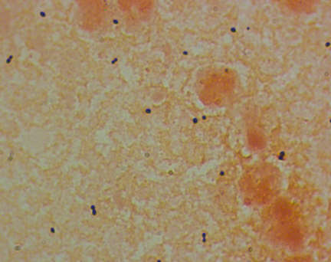
Test disponibili
< ‘80s
>‘90s
Gram staining
Culture
Blood culture
Antigen detection
L. pneumophila
S. pneumoniae
RSV
Bacteria
Fungi
PCR
Virus
Fastidious bacteria
Serology
Virus
M. pneumoniae
C. pneumoniae
Shell vials
Virus

Slide 45
FATTORE TEMPO!!!
A delay of antibiotic treatment of more than 4 hours after hospital admission is associated with increased mortality.
Hence, rapid diagnosis of CAP and an accurate differentiation from viral respiratory illness and non- infectious causes has important therapeutic and prognostic implications.
Quality of care, process, and outcomes in elderly patients with pneumonia. Meelan et al, J
AMA 1997
Diagnostic and prognostic accurancy of clinical and laboratory parameters in community-acquired pneumonia.. Müller et al, JBMC Infectious Diseases 2007

Slide 46
Available tests
< ‘80s
‘90s
>2000
Gram staining
Culture
Antigen detection
Multiplex RT-PCR
L. pneumophila
S. pneumoniae
RSV
Bacteria
Fungi
PCR
Biomarkers
Virus
Fastidious bacteria
Serology
hsCRP
PCT
Virus
M. pneumoniae
C. pneumoniae
Shell vials
Virus

Slide 47
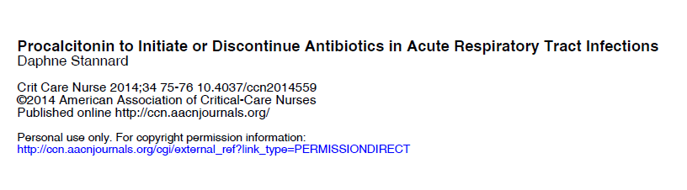
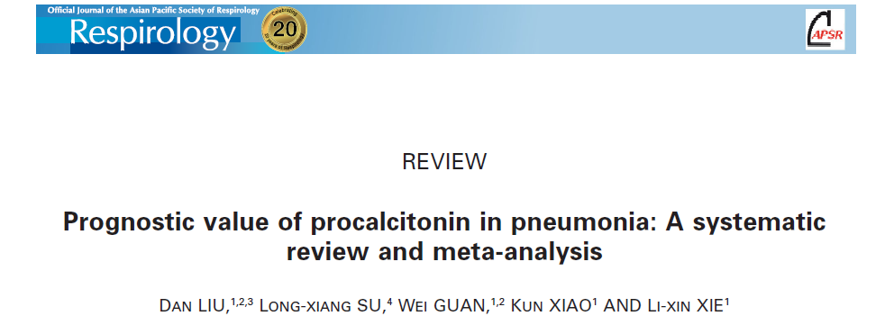

Slide 48
Diagnosi microbiologica di polmonite: campioni biologici
espettorato
lavaggio bronco-alveolare
brushing bronchiale
lavaggio bronchiale
biopsia polmonare transbronchiale
biopsia bronchiale
aspirato tracheale da tubo
aspirato transtracheale
ago-aspirato transcutaneo
biopsia polmonare
altri campioni
Emocoltura!!!

Slide 49

DIAGNOSI MICROBIOLOGICA
ESPETTORATO
materiale biologico scarsamente appresentativo per la diagnosi eziologica di infezione delle vie aeree profonde e fornisce risultati controversi.
Dovrebbe essere raccolto solo da pazienti con polmonite
(sospetto clinico e/o radiologico) e tosse produttiva,
capaci di espettorare.
Materiale per la raccolta: recipiente sterile,
a bocca larga, con tappo a vite.
Modalità di raccolta:
effettuare la raccolta al mattino a digiuno.
Fare una pulizia adeguata del cavo orale
e gargarismi con acqua distillata sterile.
Raccogliere l’espettorato dopo un colpo di tosse profondo.

Slide 50
Espettorato
CONTRO
- possibile contaminazione
- valutazione dell’idoneità *
- istruzioni al paziente
non idoneo per coltura anaerobi
spesso va fluidificato con N-acetilcisteina
PRO
prelievo
non invasivo
* IDONEITA’ DEL CAMPIONE:
Il numero di leucociti (PMN) valutato osservando il campione al microscopio indica l’idoneità o meno del campione:
la presenza di < 25 leucociti per campo (a 10x) indica che il campione è contaminato con la saliva non è un vero espettorato. Analogamente, la presenza di molte cellule epiteliali indica che il campione è in pratica solo saliva
CAMPIONE IDONEO:
> 25 leucociti per campo
< 10 cellule epiteliali per campo

Slide 51
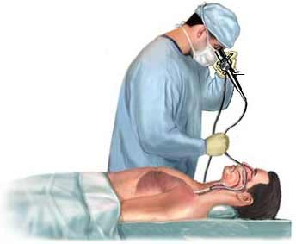

LAVAGGIO BRONCOALVEOLARE
Il BAL è un'indagine endoscopica dell'albero tracheobronchiale tramite fibrobroncoscopio flessibile con prelievo di campione liquido broncoalveolare.

Slide 52
LAVAGGIO BRONCOALVEOLARE (BAL)
E' una modalità di raccolta che evita generalmente la
contaminazione del campione biologico con la popolazione
microbica residente delle alte vie respiratorie.
E' indicato per tutte le ricerche batteriologiche, fungine,
virologiche.
Per l'esame microbiologico del materiale da lavaggio
broncoalveolare sono necessari almeno 10 mL.

Slide 53
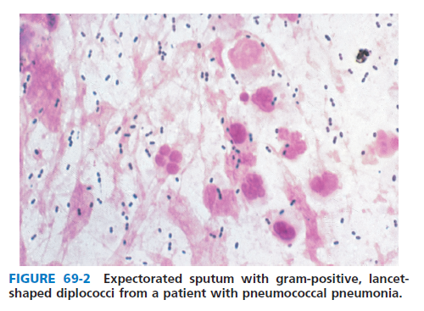
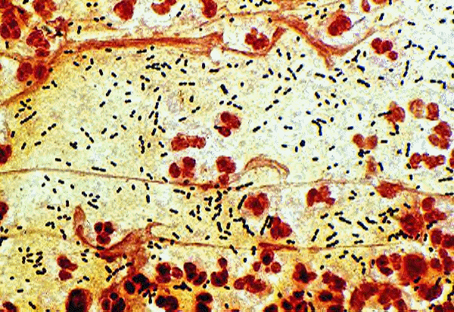
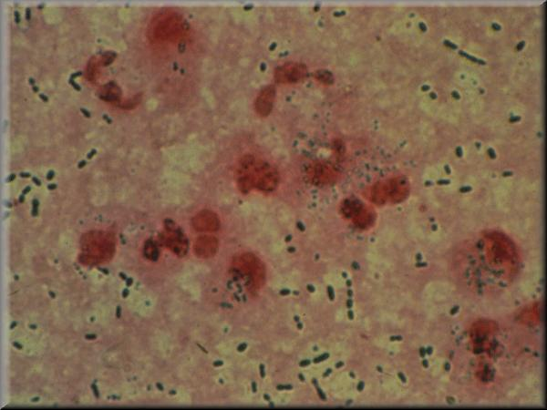
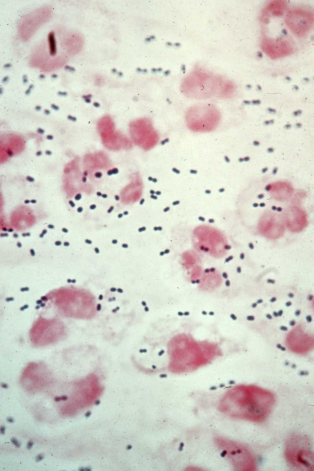
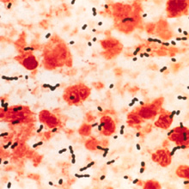
ESAME MICROSCOPICO
dell’espettorato dopo colorazione di GRAM

Slide 54
ESAME COLTURALE
Deve essere sempre accompagnato dall’esame
microscopico.
E’ necessario l’esame dell’espettorato/BAL ed eventualmente emocoltura e esame colturale del liquido pleurico
Il campione viene fluidificato e seminato di routine in:
agar cioccolato (Haemophilus)
agar sangue (Streptococcus)
MSA (Staphylococcus)
McConkey (GRAM-)
Sabouraud (Funghi)
La coltura deve essere QUANTITATIVA

Slide 55
REFERTO
Campione biologico
Aspetto macroscopico: purulento, ematico, mucoso, salivare …
Gram: PMN (quanti per campo), Cellule epiteliali (quante), eventuali cellule mononucleate quante9, batteri Gram + e/o Gram -, lieviti
Esame colturale: positivo/negativo per batteri patogeni
Popolazione delle alte vie respiratorie: presente/assente
Identificazione e ABG dell’isolato o degli isolati potenzialmente patogeni + carica batterica (UFC/ml)

